Slide 1
Planes de estudio para la formación inicial del docente en México. Tres casos: 75, 84 y 97
Dra. Laura Mercado Marín
lmm@live.com.mx

Slide 2
Consideraciones Generales
Tres planes: 75 y 75-R; 1984 y 1997
75 y 75 reestructurado dentro de una misma lógica y estudios post-secundarios.
Nivel Educación Primaria
Lo que se ha recorrido en 35 años de la Educación Normal tomando en cuenta sus cambios curriculares

Slide 3
Conceptos clave
Plan de estudios o diseño curricular: expresión de un ideal de docente.
Toma en cuenta el sistema social y educativo imperante y la normatividad vigente.
El tipo de hombre que se requiere formar para la sociedad futura
Expresión deliberadora
La formación como un trabajo del sujeto y de las instituciones

Slide 4
Plan 75
Duración: 8 semestres / 30 por semestre
Tres áreas de formación:
Científico-humanística
Física, artística y tecnológica
Específica para el ejercicio de la profesión
Prácticas docentes: intensivas y extensivas
Programas elaborados de acuerdo con la técnica de programación por objetivos

Slide 5
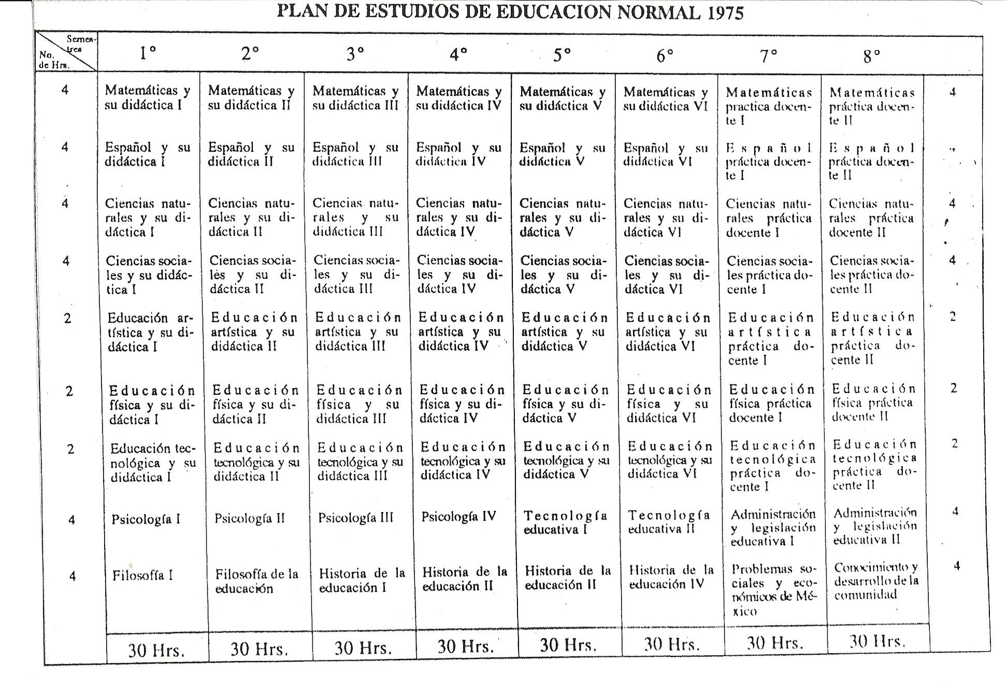

Slide 7
Plan 75 -Reestructurado
Se reforma y comienza su aplicación en 1978
Ocho semestres
Diseño fundamentado en la tecnología educativa (determinación de objetivos).
Cambios originados con base en el análisis del plan 75
Ya se buscaba el antecedente de bachillerato para el ingreso a la formación docente.

Slide 8
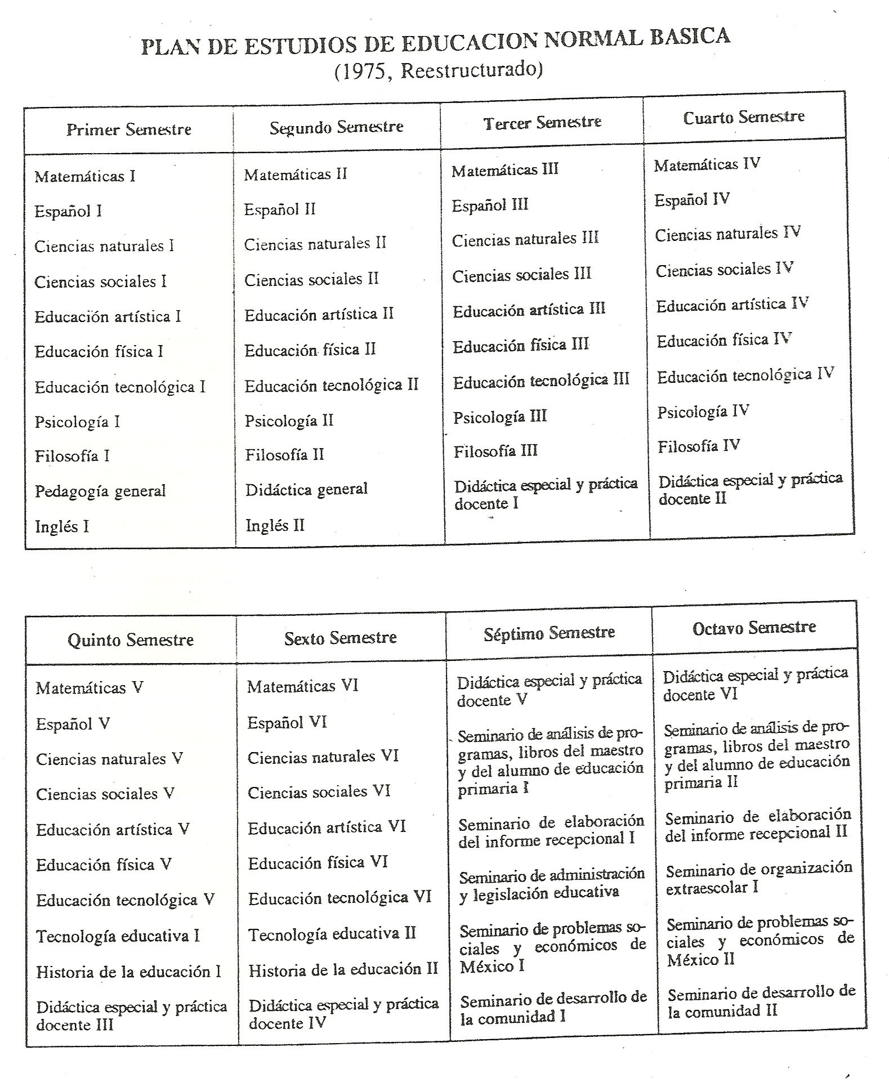

Slide 10
Plan 1984
La educación Normal se transforma en educación Superior (acuerdo 22 de marzo de 1984).
Dos áreas de formación:
Tronco común
Líneas de formación: social, pedagógica y psicológica y cursos instrumentales (36 espacios)
b) Formación específica para preescolar y primaria (29 espacios)

Slide 11
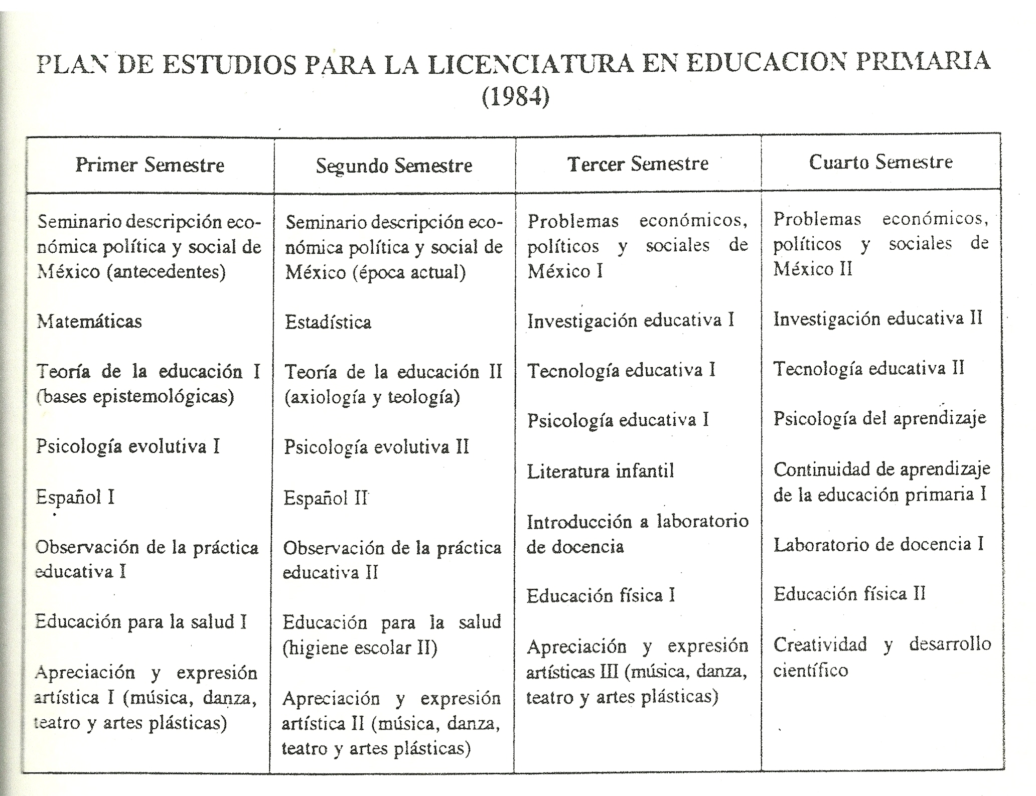

Slide 13
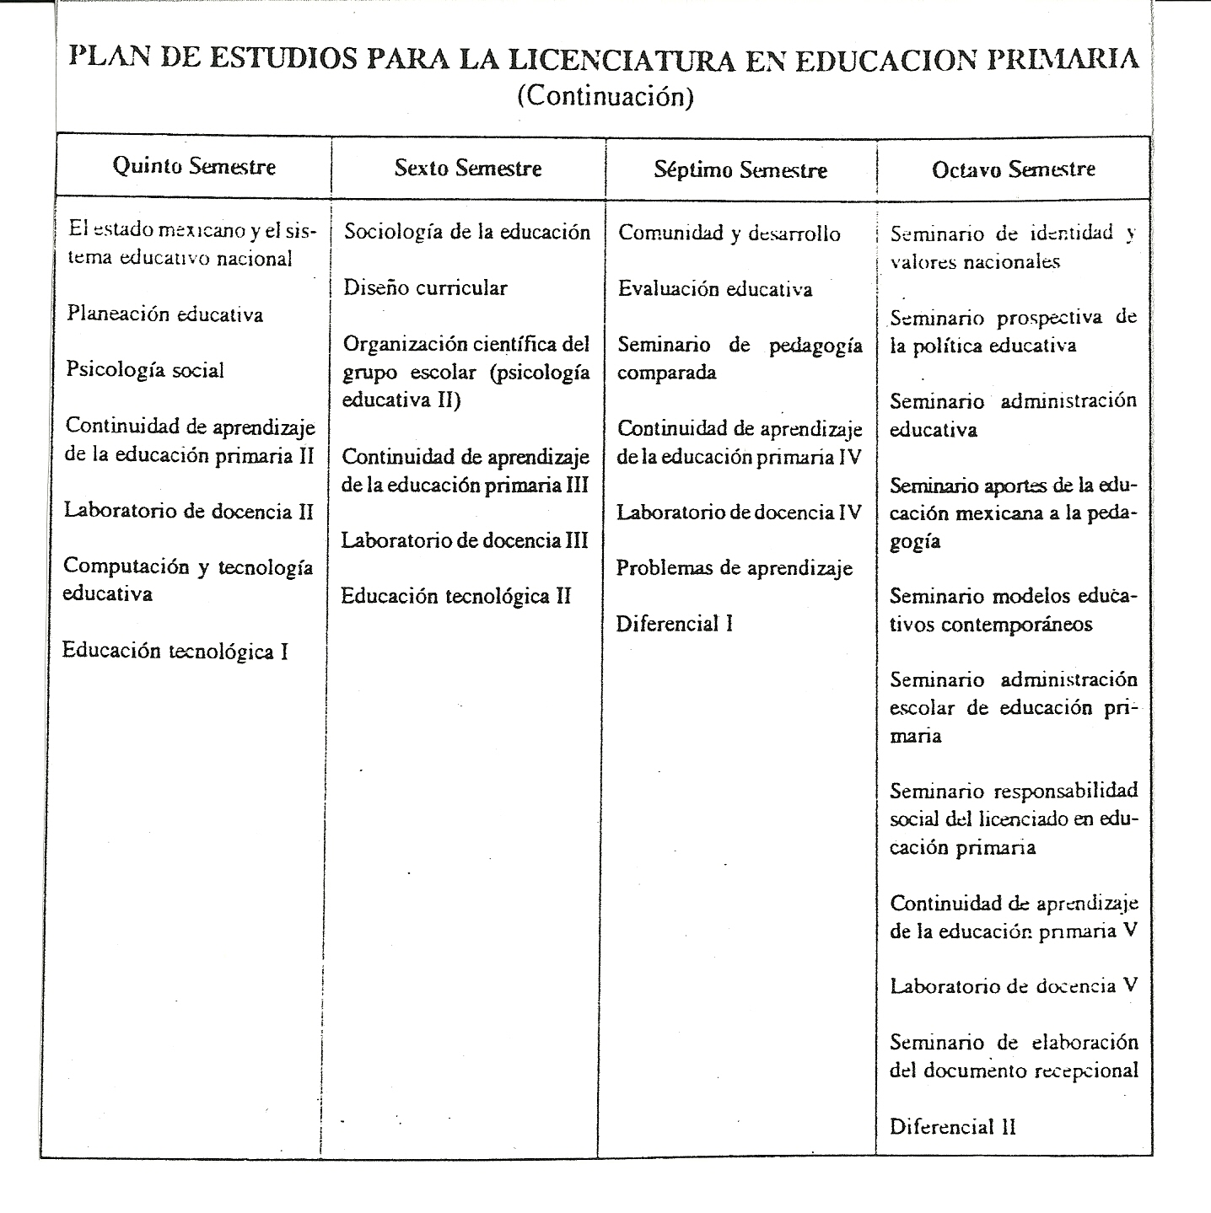

Slide 15
Plan 1997
Basado en cinco campos del perfil:
Habilidades intelectuales específicas
Dominio de los contenidos de enseñanza
Competencias didácticas
Identidad profesional y ética
Capacidad de percepción y respuesta a las condiciones de sus alumnos y del entorno de la escuela.

Slide 16
Plan 1997
Tres áreas de formación:
Actividades escolarizadas (35 asignaturas de duración semestral). Seis semestres
Actividades de acercamiento a la práctica escolar
Práctica intensiva en condiciones reales de trabajo (últimos dos semestres). Servicio social.

Slide 17
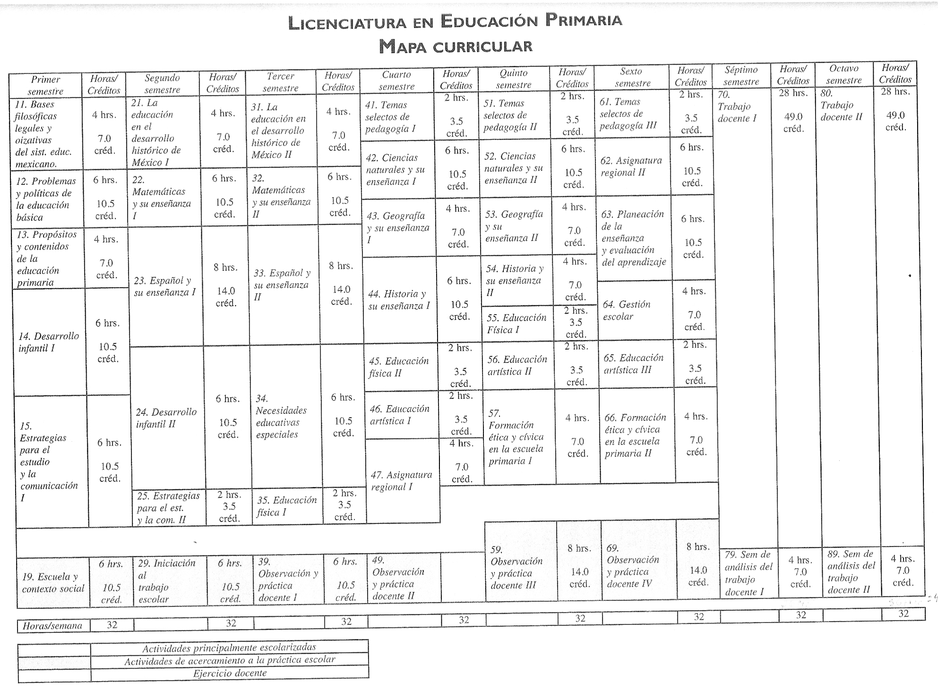

Slide 19
Algunos temas para la reflexión
Tiempo de duración de los estudios
Áreas de formación; campos o líneas
La tensión teoría-práctica (expresada en lo disciplinario y los saberes profesionales para ejercer la docencia).
Los conocimientos de las asignaturas (lo mínimo o lo necesario para la comprensión y desarrollo complejo).

Slide 20
Otros más…
El cambio de enfoque en educación básica, ahora por competencias
La investigación: tres formas de abordarla
Flexibilidad: tendencia curricular de la educación superior y modelos innovadores en al formación inicial.

Slide 21
Gracias por su atención

